Slide 1
고급그래픽스효과
Lecture 4
이택희

Slide 2
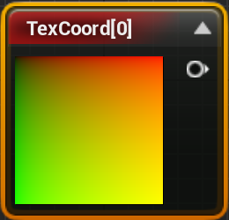


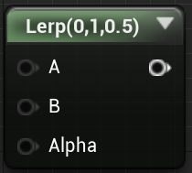
지난주 강의내용 요약

Slide 3
수업에 다룰 내용
Material Inputs 2
Displacement Mapping

Slide 4
Material Input 2

Slide 5
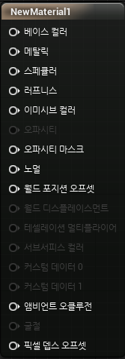
Material Inputs 2
오파시티 마스크
1이면 그려지고
0이면 안그려짐
철조망 등에 사용

Slide 6
Material Inputs 2
실습
TextureSample 노드 배치
T_Tech_Hex_Tile_M 텍스처 사용
텍스처 내용 확인 후 오파시티 마스크에 연결

Slide 7
Material Inputs 2
노멀
해당 픽셀의 노멀 방향 변경
텍스처로 표면 굴곡을 표현할 때 사용
Notes:
올록볼록하게 표현가능
실루엣 은 그대로 표현됨

Slide 8
Material Inputs 2
실습
TextureSample 노드 2개 배치
T_CobbleStone_Pebble_D 텍스처 사용
T_CobbleStone_Pebble_N 텍스처 사용
텍스처 내용 확인 후 연결

Slide 9
Material Inputs 2
월드 포지션 오프셋
월드 디스플레이스먼트
테셀레이션 멀티플라이어
버텍스 위치 변경
버텍스 위치 변경을 통해 다양한 표현이 필요할 때 사용
즉 Displacement Mapping
Notes:
버텍스의 좌표를 바꿔줌
프로젝션하면 실루엣 또한 바뀔수 있다.

Slide 10
Displacement Mapping

Slide 11
Displacement Mapping
버텍스 좌표를 바꾸는 기법
노멀 맵과 다름
실제 좌표가 변경됨

Slide 12
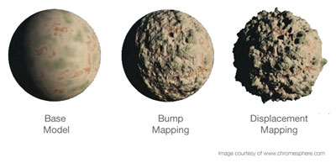
Displacement Mapping
실제 좌표가 변경되기 때문에 실루엣 영역에서도 디테일이 유지됨

Slide 13
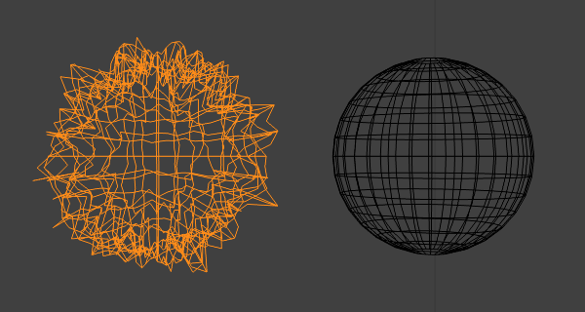
Displacement Mapping
실제 버텍스의 좌표가 변경됨

Slide 14
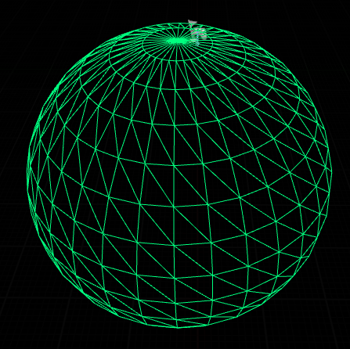
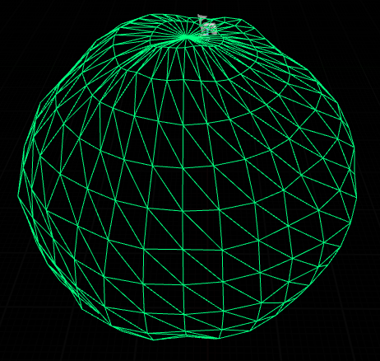
Displacement Mapping

Slide 15
Displacement Mapping
정밀한 Displacement Mapping
버텍스 수가 많아야 함
원본 데이터의 버텍스 수가 적다면?

Slide 16
Displacement Mapping
실습 : 월드 포지션 오프셋

Slide 17
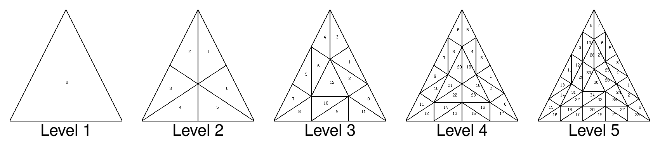
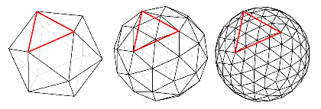
Displacement Mapping
Tessellation
하나의 삼각형을 여러 개의 삼각형으로 쪼개는 기능
Displacement Mapping은 버텍스 단위로 일어남
버텍스의 수가 많을 수록 정밀도 향상

Slide 18
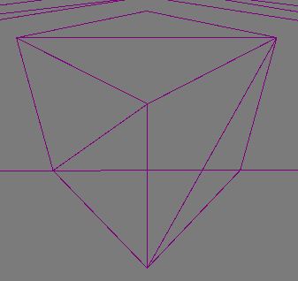
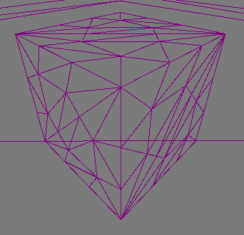
Displacement Mapping
No Tessellation
Tessellation

Slide 19
Displacement Mapping
월드 포지션 오프셋
메시의 원래 버텍스에만 적용됨
월드 디스플레이스먼트
테셀레이션 이후의 버텍스에 적용됨

Slide 20
Displacement Mapping
실습
월드 디스플레이스먼트
테셀레이션 멀티플라이어

Slide 21
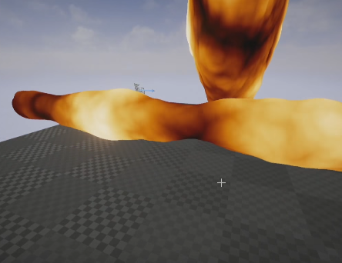

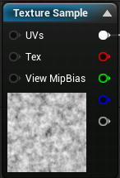

Displacement Mapping
실습 : 꿈틀거리는 무언가를 만들어 보자
Notes:
노이즈 텍스쳐

